Slide 1
KHỞI ĐỘNG
KHỞI ĐỘNG
KHỞI ĐỘNG

Slide 2
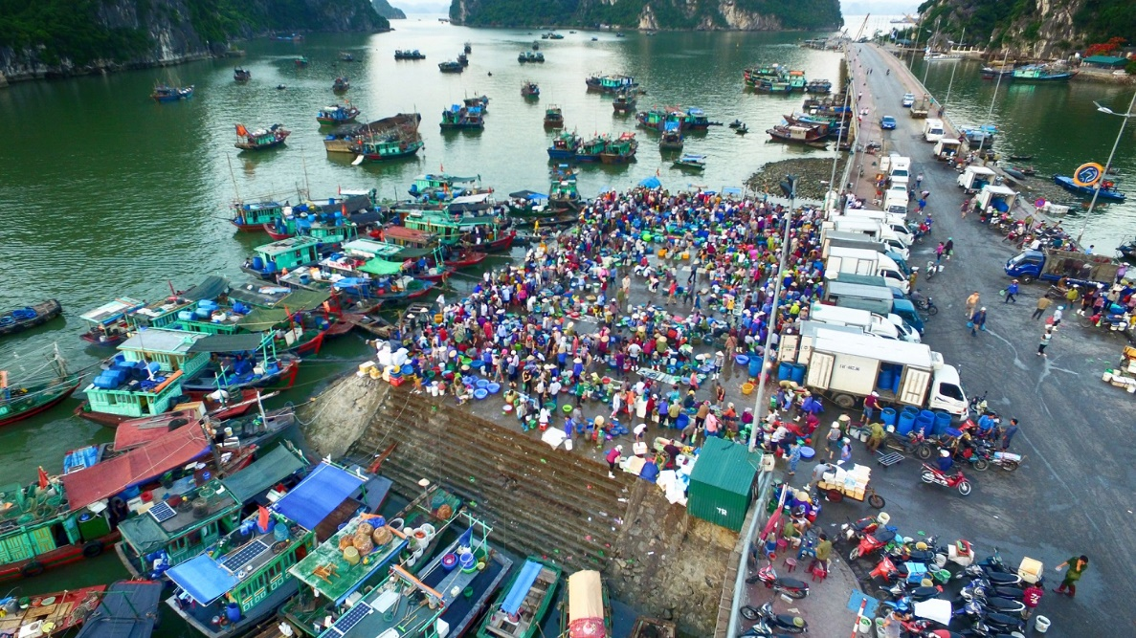
Thảo luận nhóm đôi để xác định chủ ngữ, vị ngữ của mỗi câu trong đoạn văn sau.
KHỞI ĐỘNG
BUỔI SÁNG Ở HÒN GAI
Hòn Gai vào những buổi sáng sớm thật là nhộn nhịp. Khi tiếng còi tầm vừa cất lên, những chiếc xe bò tót cao to chở thợ mỏ lên tầng, vào lò. Tiếng còi bíp bíp inh ỏi. Những người thợ điện, thợ cơ khí, thợ sàng rửa vội vã tới xưởng thay ca. Các chị mậu dịch viên mở cửa các quầy hàng. Các em nhỏ kéo nhau tới lớp.
Theo Thi Sảnh

Slide 3
Thảo luận nhóm đôi để xác định chủ ngữ, vị ngữ của mỗi câu trong đoạn văn sau.
KHỞI ĐỘNG
BUỔI SÁNG Ở HÒN GAI
Hòn Gai vào những buổi sáng sớm thật là nhộn nhịp. Khi tiếng còi tầm vừa cất lên, những chiếc xe bò tót cao to chở thợ mỏ lên tầng, vào lò. Tiếng còi bíp bíp inh ỏi. Những người thợ điện, thợ cơ khí, thợ sàng rửa vội vã tới xưởng thay ca. Các chị mậu dịch viên mở cửa các quầy hàng. Các em nhỏ kéo nhau tới lớp.
Theo Thi Sảnh
1
2
3
4
5
6

Slide 4
Nội dung của đoạn văn là gì?
KHỞI ĐỘNG
Vì sao em biết?
BUỔI SÁNG Ở HÒN GAI
Hòn Gai vào những buổi sáng sớm thật là nhộn nhịp. Khi tiếng còi tầm vừa cất lên, những chiếc xe bò tót cao to chở thợ mỏ lên tầng, vào lò. Tiếng còi bíp bíp inh ỏi. Những người thợ điện, thợ cơ khí, thợ sàng rửa vội vã tới xưởng thay ca. Các chị mậu dịch viên mở cửa các quầy hàng. Các em nhỏ kéo nhau tới lớp.
Theo Thi Sảnh
1
2
3
4
5
6

Slide 5
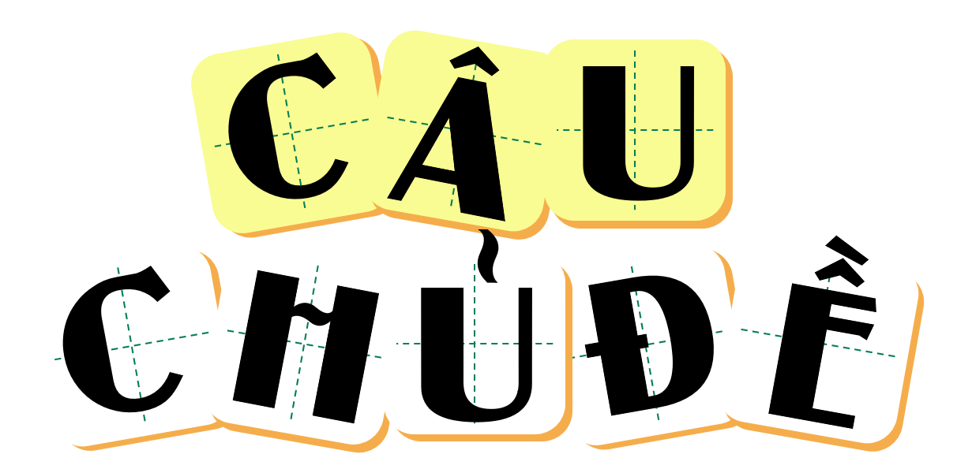
Luyện từ và câu

Slide 6
KHÁM PHÁ
KHÁM PHÁ
KHÁM PHÁ

Slide 7
KHÁM PHÁ
Xác định nội dung của mỗi đoạn văn sau:
Trống đồng Đông Sơn đa dạng không chỉ về hình dáng, kích thước mà cả về phong cách trang trí, sắp xếp hoa văn. Giữa mặt trống bao giờ cũng có hình ngôi sao nhiều cánh toả ra xung quanh. Tiếp đến là những hình tròn đồng tâm, hình vũ công nhảy múa, chèo thuyền, hình chim bay, hươu nai có gạc,...
Theo Nguyễn Văn Huyên
Giới thiệu cách trang trí, sắp xếp hoa văn trên trống đồng.

Slide 8
KHÁM PHÁ
Xác định nội dung của mỗi đoạn văn sau:
Nhà cửa ở đây phần lớn xây bằng đá với sò, hai thứ vật liệu sẵn có của núi và biển. Trong nhà, ngoài ngõ đâu đâu cũng sực nức mùi cá biển. Cá thu, cá chim, cá mực, tôm hùm,…phơi đầy trên sàn, trên nóc nhà, bờ tường, bãi cát. Chậu cảnh thì làm bằng những con ốc biển khổng lồ, to bằng cái mũ. Sản vật ở biển tô điểm cho phố chài một vẻ đẹp độc đáo, riêng biệt.
Theo Tiếng Việt 4, 2002
Nêu nhận định sản vật ở biển mang lại cho phố chài mang lại vẻ đẹp riêng biệt độc đáo.

Slide 9
Trống đồng Đông Sơn đa dạng không chỉ về hình dáng, kích thước mà cả về phong cách trang trí, sắp xếp hoa văn. Giữa mặt trống bao giờ cũng có hình ngôi sao nhiều cánh toả ra xung quanh. Tiếp đến là những hình tròn đồng tâm, hình vũ công nhảy múa, chèo thuyền, hình chim bay, hươu nai có gạc,...
Theo Nguyễn Văn Huyên
Nhà cửa ở đây phần lớn xây bằng đá với sò, hai thứ vật liệu sẵn có của núi và biển. Trong nhà, ngoài ngõ đâu đâu cũng sực nức mùi cá biển. Cá thu, cá chim, cá mực, tôm hùm,…phơi đầy trên sàn, trên nóc nhà, bờ tường, bãi cát. Chậu cảnh thì làm bằng những con ốc biển khổng lồ, to bằng cái mũ. Sản vật ở biển tô điểm cho phố chài một vẻ đẹp độc đáo, riêng biệt.
Theo Tiếng Việt 4, 2002
Mỗi câu in nghiêng trong từng đoạn có vai trò gì đối với cả đoạn?
Các câu còn lại nếu ý cụ thể hay ý khái quát của đoạn văn?
THẢO LUẬN NHÓM ĐÔI

Slide 10
Trống đồng Đông Sơn đa dạng không chỉ về hình dáng, kích thước mà cả về phong cách trang trí, sắp xếp hoa văn. Giữa mặt trống bao giờ cũng có hình ngôi sao nhiều cánh toả ra xung quanh. Tiếp đến là những hình tròn đồng tâm, hình vũ công nhảy múa, chèo thuyền, hình chim bay, hươu nai có gạc,...
Theo Nguyễn Văn Huyên
Nhà cửa ở đây phần lớn xây bằng đá với sò, hai thứ vật liệu sẵn có của núi và biển. Trong nhà, ngoài ngõ đâu đâu cũng sực nức mùi cá biển. Cá thu, cá chim, cá mực, tôm hùm,…phơi đầy trên sàn, trên nóc nhà, bờ tường, bãi cát. Chậu cảnh thì làm bằng những con ốc biển khổng lồ, to bằng cái mũ. Sản vật ở biển tô điểm cho phố chài một vẻ đẹp độc đáo, riêng biệt.
Theo Tiếng Việt 4, 2002
Mỗi câu in nghiêng trong từng đoạn có vai trò gì đối với cả đoạn?
Mỗi câu in nghiêng trong từng đoạn có vai trò nêu khái quát nội dung chính của toàn đoạn.

Slide 11
Trống đồng Đông Sơn đa dạng không chỉ về hình dáng, kích thước mà cả về phong cách trang trí, sắp xếp hoa văn. Giữa mặt trống bao giờ cũng có hình ngôi sao nhiều cánh toả ra xung quanh. Tiếp đến là những hình tròn đồng tâm, hình vũ công nhảy múa, chèo thuyền, hình chim bay, hươu nai có gạc,...
Theo Nguyễn Văn Huyên
Nhà cửa ở đây phần lớn xây bằng đá với sò, hai thứ vật liệu sẵn có của núi và biển. Trong nhà, ngoài ngõ đâu đâu cũng sực nức mùi cá biển. Cá thu, cá chim, cá mực, tôm hùm,…phơi đầy trên sàn, trên nóc nhà, bờ tường, bãi cát. Chậu cảnh thì làm bằng những con ốc biển khổng lồ, to bằng cái mũ. Sản vật ở biển tô điểm cho phố chài một vẻ đẹp độc đáo, riêng biệt.
Theo Tiếng Việt 4, 2002
b. Các câu còn lại nếu ý cụ thể hay ý khái quát của đoạn văn?
Các câu còn lại nêu ý cụ thể của đoạn văn

Slide 12
Đoạn văn dưới đây có gì khác với hai đoạn văn ở bài tập 1:
KHÁM PHÁ
Trời nắng chang chang, tiếng tu hú gần xa ran ran. Hoa ngô xơ xác như hoa cỏ may. Lá ngô quắt lại rủ xuống. Những bắp ngô đã mập và chắc, chỉ còn chờ tay người đến bẻ mang về.
Nguyên Hồng
THẢO LUẬN NHÓM ĐÔI

Slide 13
Đoạn văn dưới đây có gì khác với hai đoạn văn ở bài tập 1:
KHÁM PHÁ
Trời nắng chang chang, tiếng tu hú gần xa ran ran. Hoa ngô xơ xác như hoa cỏ may. Lá ngô quắt lại rủ xuống. Những bắp ngô đã mập và chắc, chỉ còn chờ tay người đến bẻ mang về.
Nguyên Hồng
Điểm khác biệt của đoạn văn này là không có câu văn nào khái quát toàn bộ nội dung của đoạn văn như các đoạn văn ở bài tập 1.

Slide 14
Trống đồng Đông Sơn đa dạng không chỉ về hình dáng, kích thước mà cả về phong cách trang trí, sắp xếp hoa văn. Giữa mặt trống bao giờ cũng có hình ngôi sao nhiều cánh toả ra xung quanh. Tiếp đến là những hình tròn đồng tâm, hình vũ công nhảy múa, chèo thuyền, hình chim bay, hươu nai có gạc,...
Theo Nguyễn Văn Huyên
Câu nêu ý khái quát của đoạn văn.
Nhà cửa ở đây phần lớn xây bằng đá với sò, hai thứ vật liệu sẵn có của núi và biển. Trong nhà, ngoài ngõ đâu đâu cũng sực nức mùi cá biển. Cá thu, cá chim, cá mực, tôm hùm,…phơi đầy trên sàn, trên nóc nhà, bờ tường, bãi cát. Chậu cảnh thì làm bằng những con ốc biển khổng lồ, to bằng cái mũ. Sản vật ở biển tô điểm cho phố chài một vẻ đẹp độc đáo, riêng biệt.
Theo Tiếng Việt 4, 2002
Các câu còn lại nêu ý cụ thể của đoạn văn.

Slide 15
Câu chủ đề là câu nêu ý khái quát của đoạn văn. Các câu còn lại nêu ý cụ thể của đoạn văn.
Câu chủ đề có thể đứng đầu hoặc đứng cuối đoạn văn. Đoạn văn có thể không có câu chủ đề.

Slide 16
LUYỆN TẬP
LUYỆN TẬP
LUYỆN TẬP

Slide 17
Tìm câu chủ đề của từng đoạn văn dưới đây và cho biết vị trí của nó:
LUYỆN TẬP
a. Trên nương, mỗi người một việc. Người lớn thì đánh trâu ra cày. Các cụ già nhặt cỏ, đốt lá. Mấy chú bé đi tìm chỗ ven suối để bắc bếp thổi cơm. Chẳng mấy chốc, khói bếp đã um lên. Các bà mẹ cúi lom khom tra ngô. Được mẹ địu ấm, có khi em bé vẫn ngủ khi trên lưng mẹ.
Theo Tô Hoài
Câu chủ đề ở đầu đoạn văn.

Slide 18
Tìm câu chủ đề của từng đoạn văn dưới đây và cho biết vị trí của nó:
LUYỆN TẬP
b. Ngoài đồng, những đám kê mới gieo đã lên xanh mướt. Trên bờ suối, nấm mọc chi chít. Trên những thân gỗ mục, mộc nhĩ xòe ra như những vành tai đang lắng nghe. Dây gấc leo khắp nơi, quả chín đỏ rực. Những giàn lạc tiên giăng giăng trên các bụi rậm, từ những chùm hoa và quả bay lên một mùi thơm ngọt ngào. Đâu đâu cũng thấy dấu hiệu của sự sung túc.
Theo Vũ Hùng
Câu chủ đề ở cuối đoạn văn.

Slide 19
LUYỆN TẬP
Viết tiếp 2 - 3 câu để hoàn thành đoạn văn từ câu chủ đề dưới đây:
Sáng sớm, thành phố chìm trong màn sương.

Slide 20
LUYỆN TẬP
Viết tiếp 2 – 3 câu để hoàn thành đoạn văn từ câu chủ đề dưới đây:
Sáng sớm, thành phố chìm vào màn sương. Phố xá yên tĩnh như vẫn chưa muốn thức dậy. Lác đác vài ngôi nhà vẫn còn sáng đèn.

Slide 21
CHÚC EM HỌC TỐT
CHÚC EM HỌC TỐT
CHÚC EM HỌC TỐT

